Slide 1
Использование сказкотерапии на занятиях по развитию речи и в повседневной жизни.
Учитель-логопед Красильникова С.Г.

Slide 2
аКТУАЛЬНОСТЬ
В настоящее время увеличивается количество детей дошкольного возраста, имеющих сложные дефекты. Кроме того, у многих детей недоразвитие эмоционально-волевой сферы. Они или агрессивны, или замкнуты, многие избегают общения, у многих повышена тревожность, неадекватная самооценка. Дети часто болеют. У них недоразвита общая и мелкая моторика, не сформированы общие речевые навыки (речевое дыхание, голосовые функции), неразвита произвольность ВПФ.

Slide 3
Детей необходимо вовлечь в активный процесс, создать необходимый эмоциональный настрой, постоянно поддерживать интерес к занятиям. Диктуется необходимость использования в работе всех педагогов дошкольных учреждений новых здоровьеразвивающих технологий, методик, приемов работы.
Метод сказкотерапии - это здоровьесберегающая технология, которая позволяет в рамках сказки решать и обучающие, и коррекционные, и воспитательные задачи.

Slide 4
Поэтому использование этой технологии в педагогической практике будет способствовать:
1. Созданию благоприятного эмоционального фона на занятии, развитию эмоционально-волевой сферы (развитие произвольности движений, поведения, самоконтроля), улучшению общего самочувствия детей, снижению тревожности, воспитанию адекватной самооценки.
2. Совершенствованию лексико-грамматических средств языка (расширению словарного запаса, развитию монологической и диалогической речи, повышению эффективности игровой мотивации детской речи) и увеличению объема общей осведомленности.

Slide 5
3. Коррекции и развитию голосовых (чувства ритма, тембра, силы голоса) и дыхательных функций.
4. Нормализации мышечного тонуса, овладение навыками релаксации.
5. Развитию взаимосвязи различных анализаторов: зрительного, слухового и двигательного; улучшению всех видов памяти; показателей объёма, устойчивости и распределения внимания.
6. Использование элементов психогимнастики и логоритмики в сказкотерапии позволяет скоординировать речь с движением и дыханием, дети научатся понимать выражения лица, жесты, движения тела и интонации.
7. Воспитанию инициативности, активности, интереса к занятиям, коллективного взаимодействия, эффективности образовательного процесса.

Slide 6
В соответствии с ФГОС модель выпускника:
достаточная речевая активность, инициативность, любознательность, эмоциональная отзывчивость, самостоятельность, адекватная самооценка, способность решать интеллектуальные и личностные задачи, адекватные возрасту.
Именно метод сказкотерапии с элементами психогимнастики и логоритмики решает эти задачи в условиях дошкольного учреждения.
Основной принцип этого метода - целостное развитие личности.

Slide 7
ФОРМЫ РАБОТЫ:
1. Анализ сказок
2. Рассказывание сказок
3. Постановка сказок
4. Сочинение сказок (интерпретация известных сказок, сочинение новых)
5. Медитация на сказку (статическая, динамическая)
6. Куклотерапия
7. Сказочная имидж-терапия (преображение с помощью костюмов)

Slide 8
АЛГОРИТМ ДИДАКТИЧЕСКОЙ СКАЗКИ
1. Введение в сказочную страну, где живет герой, правила жизни в этой стране.
2. Разрушение благополучия (колдовство, бедствие).
3. Обращение к детям за помощью, прохождение испытаний.

Slide 9
ВИДЫ ЛОГОПЕДИЧЕСКИХ СКАЗОК
1. Фонетические (на определенный звук, для автоматизации звуков)
2. Артикуляционные: для постановки звуков (сказка о Язычке)
3. Сказки по обучению грамоте (о буквах и звуках)
4. Грамматические сказки (герои?!)
5. Лексические сказки (игры со словами: обогащение словаря, уточнение значения слов).
Рубрика «Игры на кухне». Использование круп (рисование на манке…),макаронных изделий, теста, предметов посуды в воспроизведении сказочных сюжетов.

Slide 10
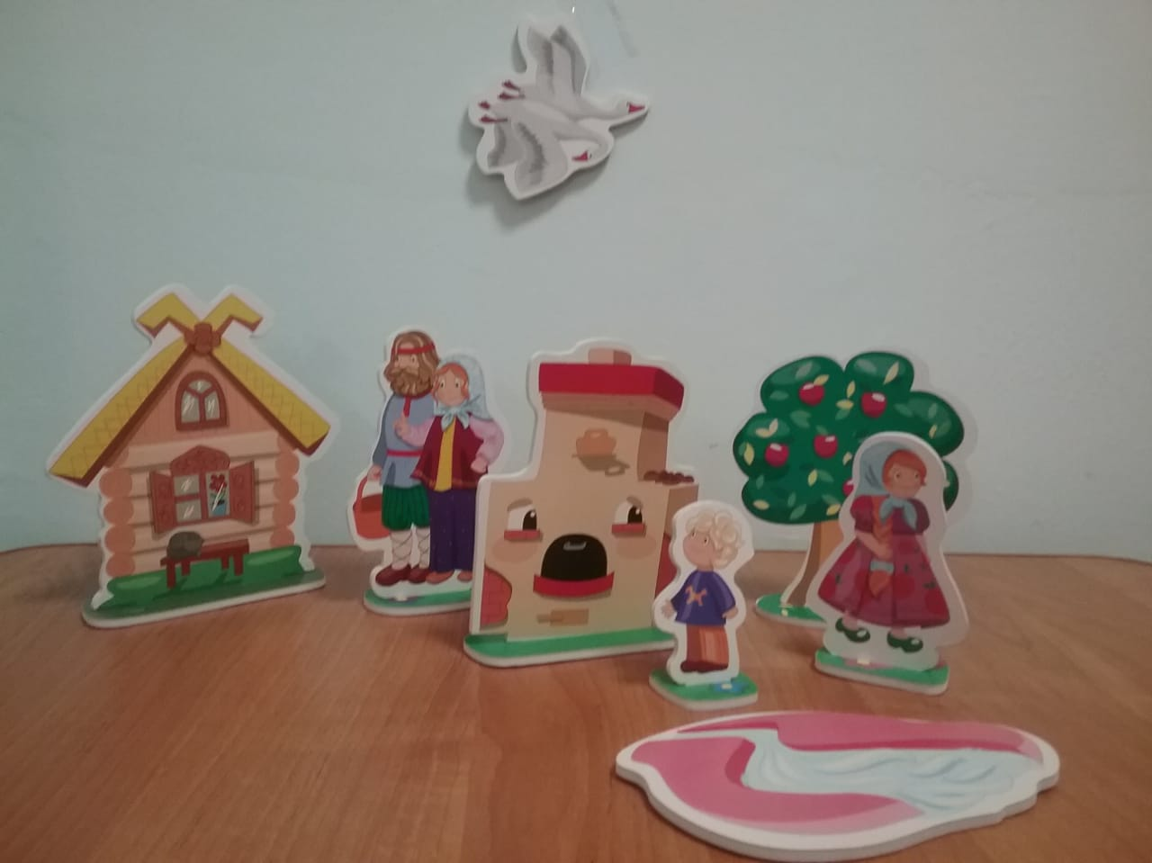

Slide 11
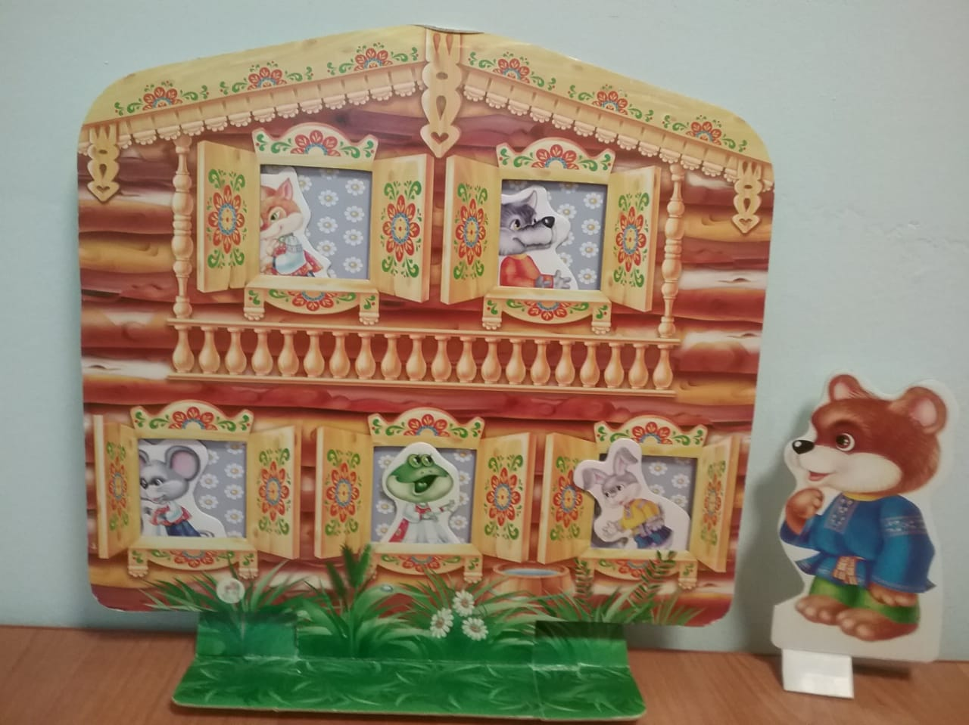

Slide 12
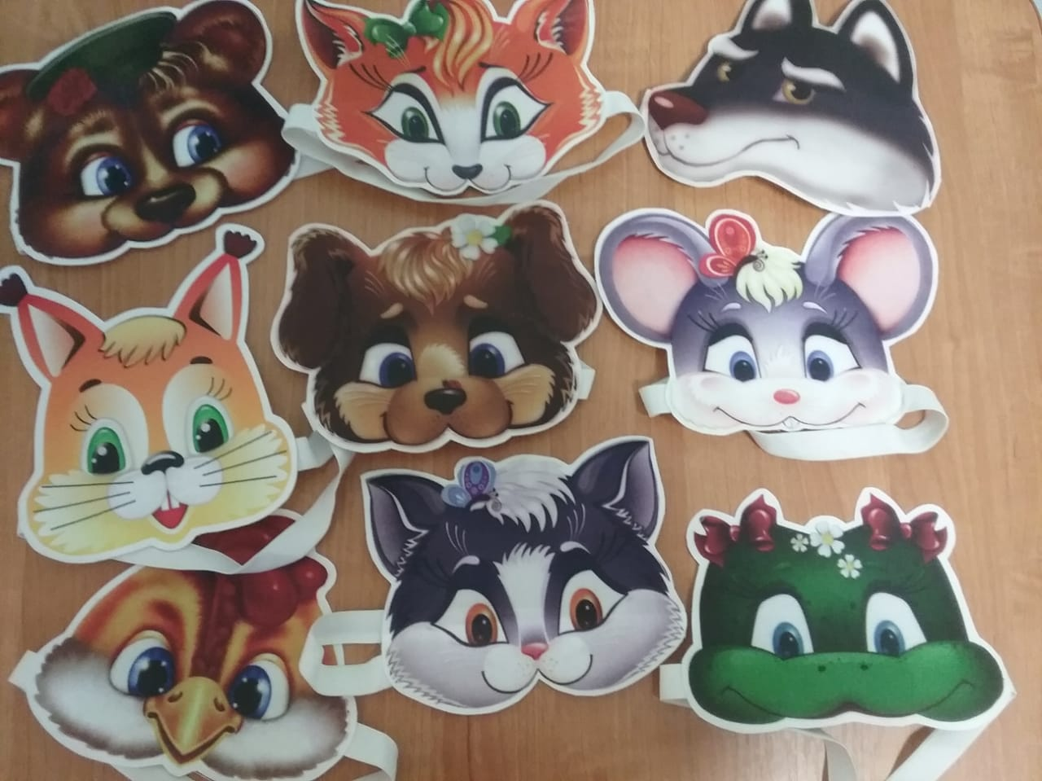

Slide 13
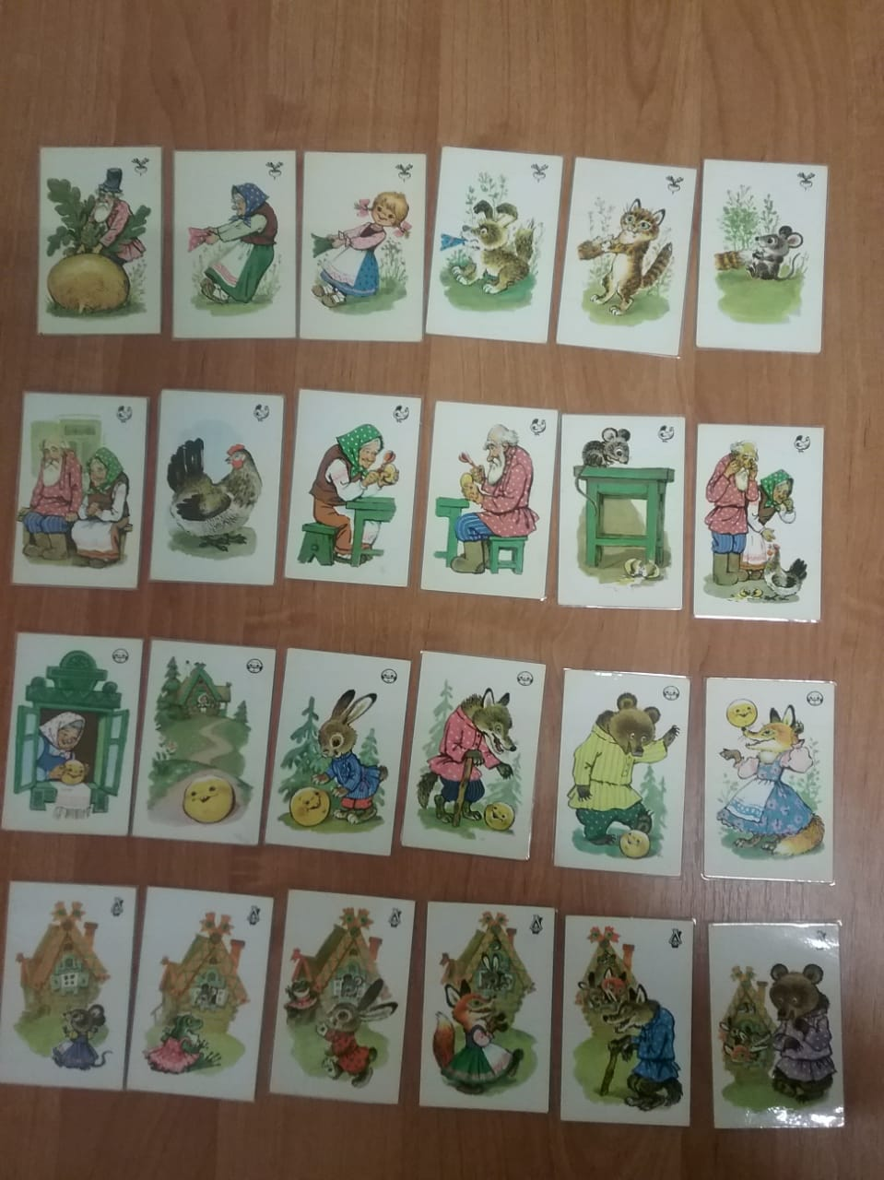
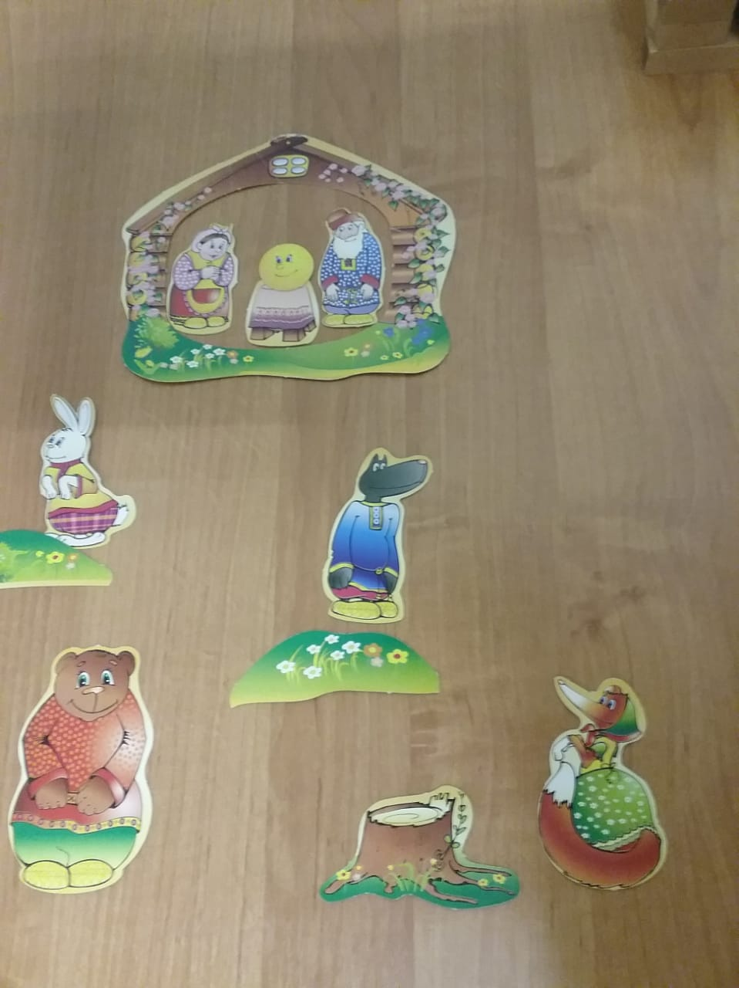

Slide 14
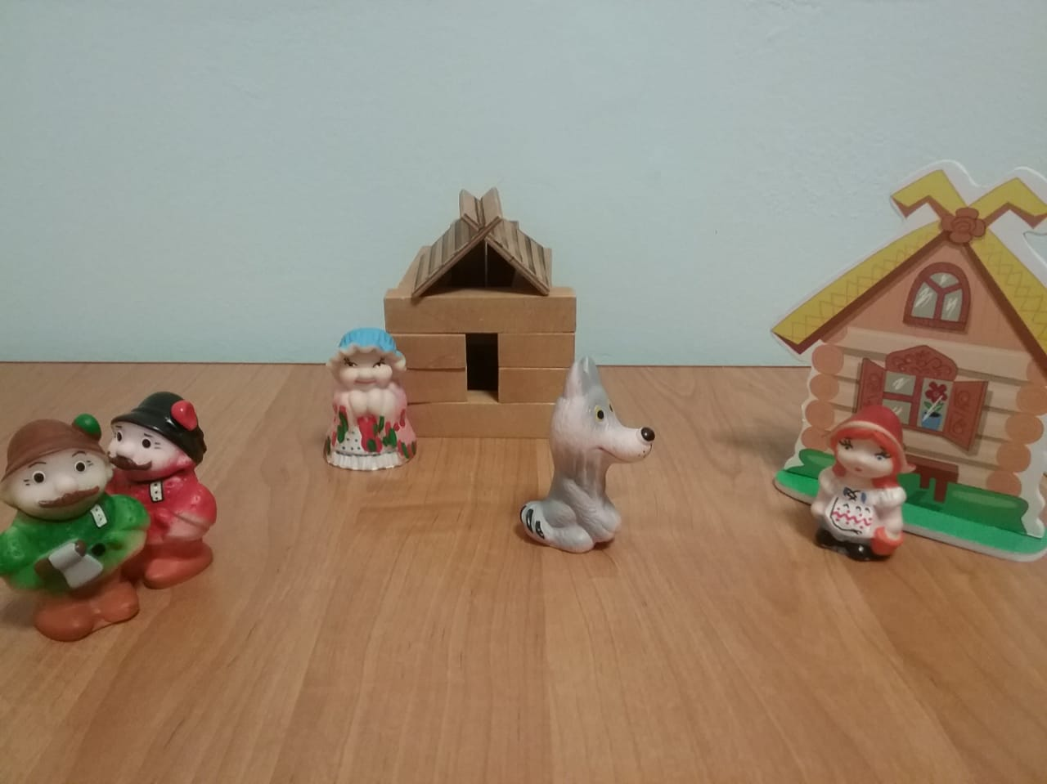

Slide 15
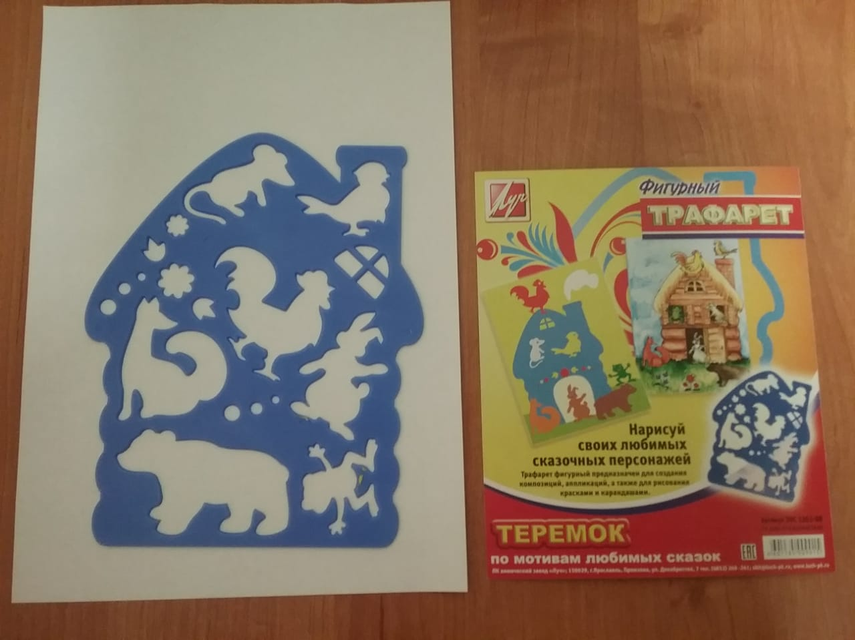

Slide 16
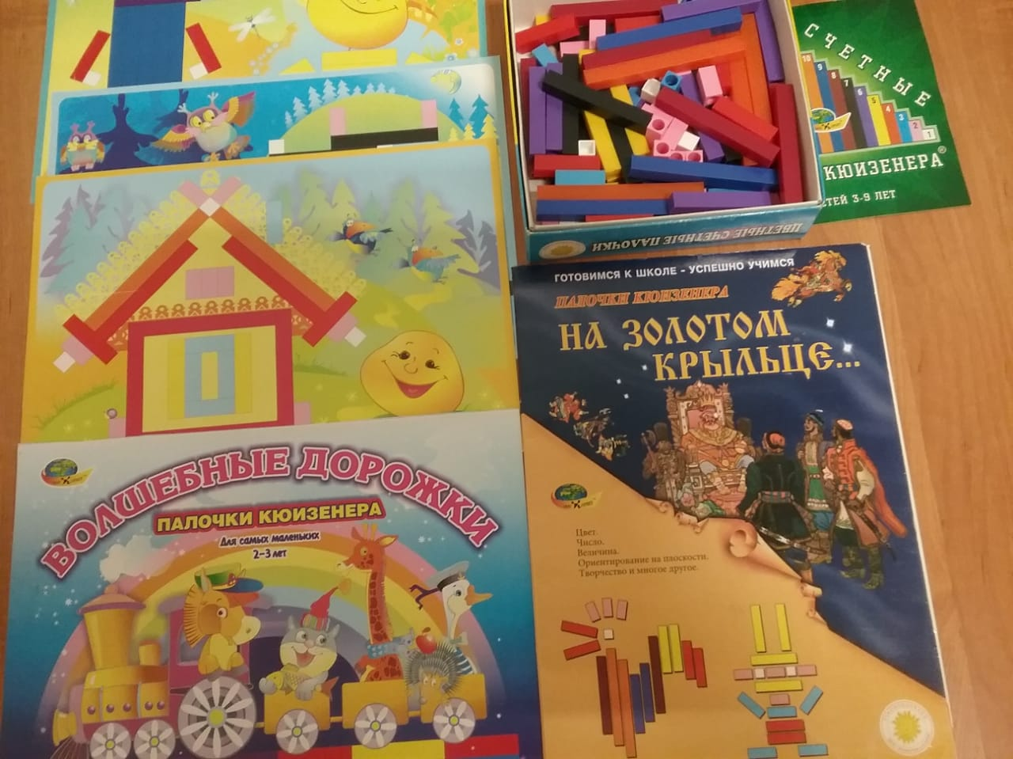

Slide 17
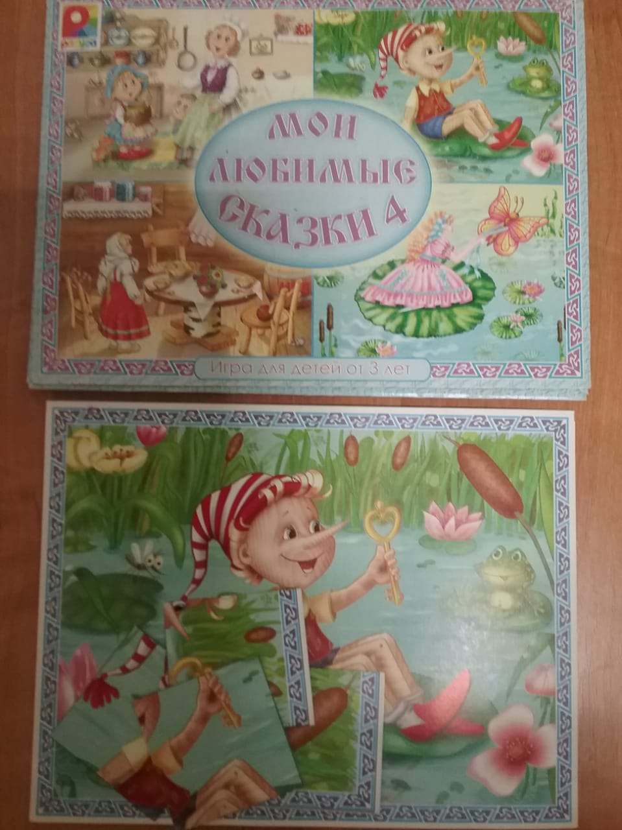
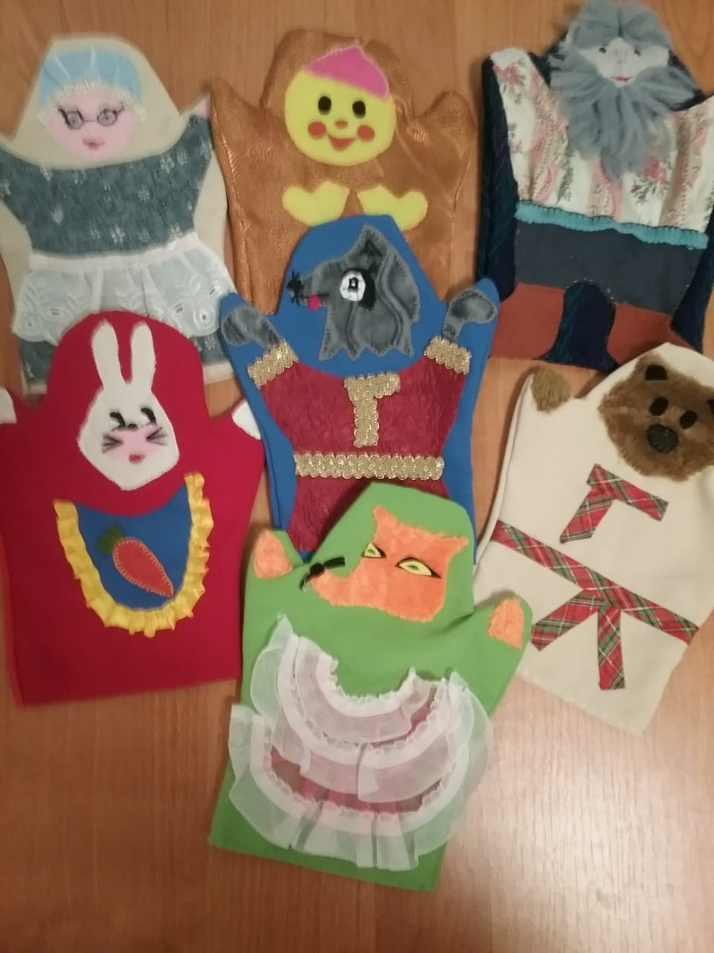

Slide 18
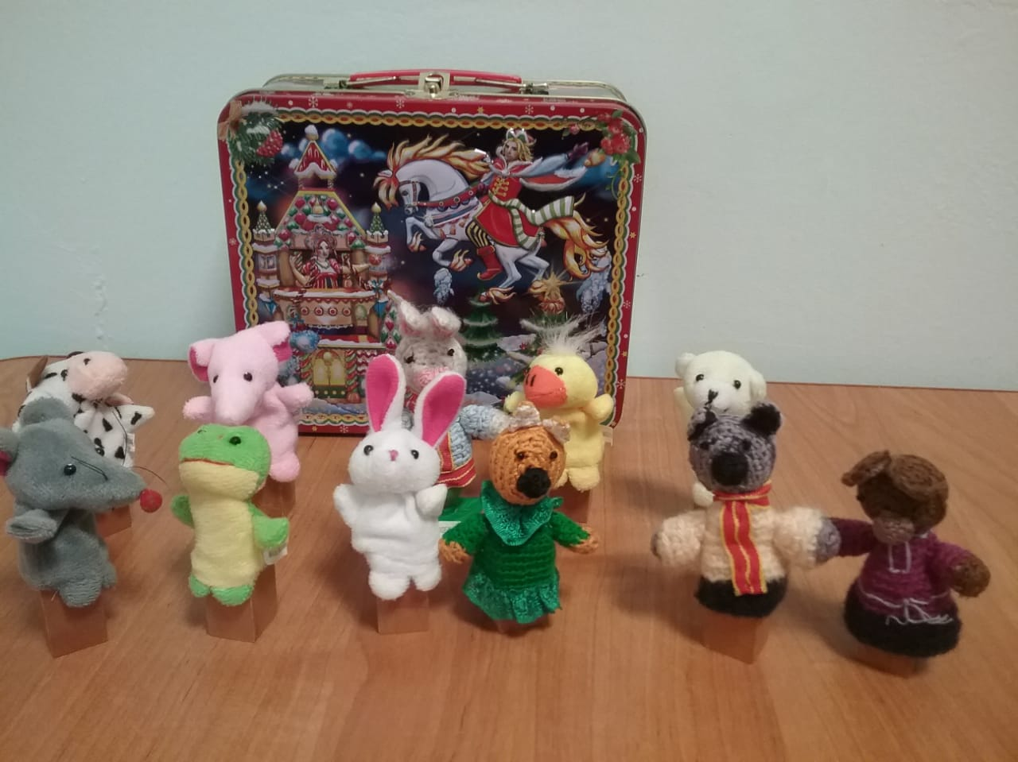

Slide 19
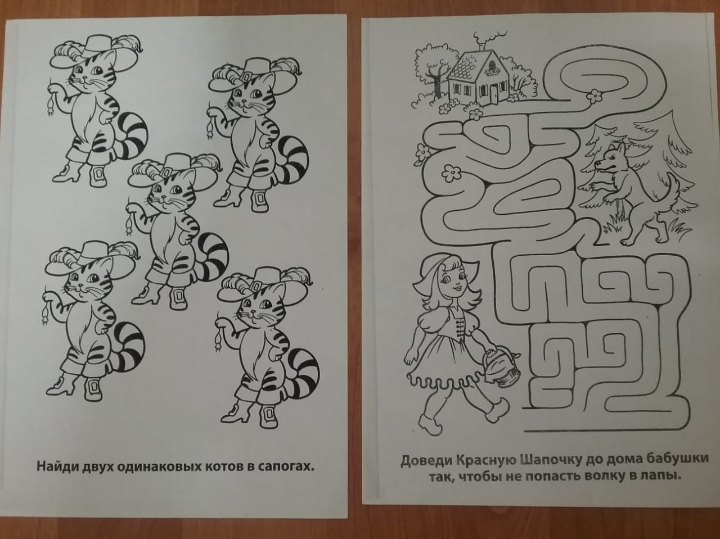

Slide 20
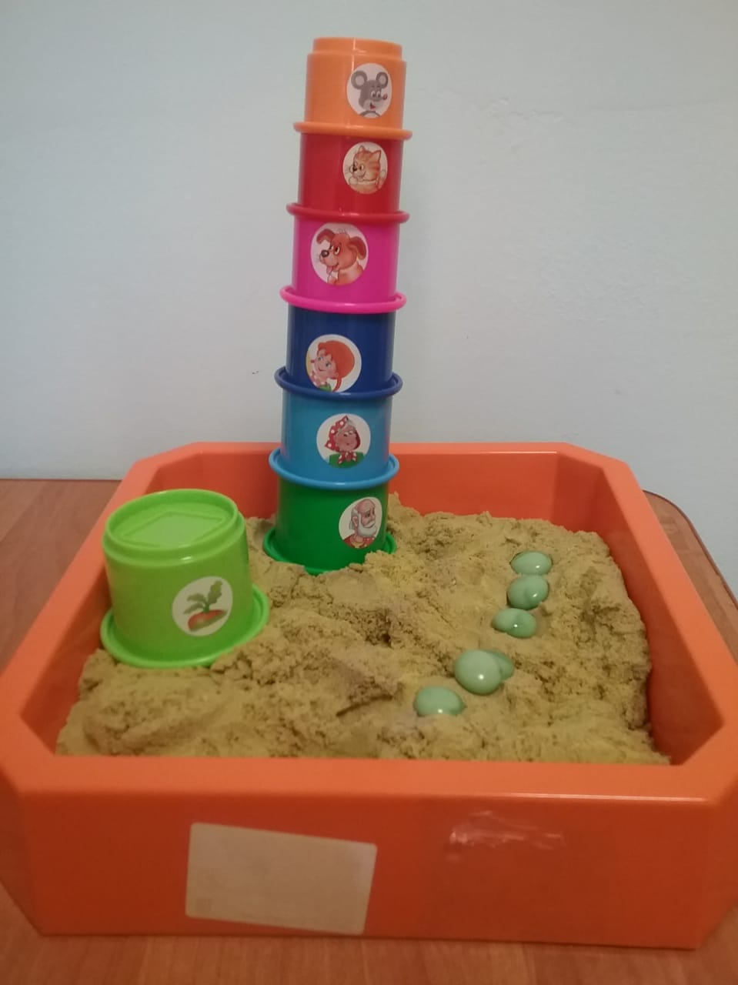

Slide 21
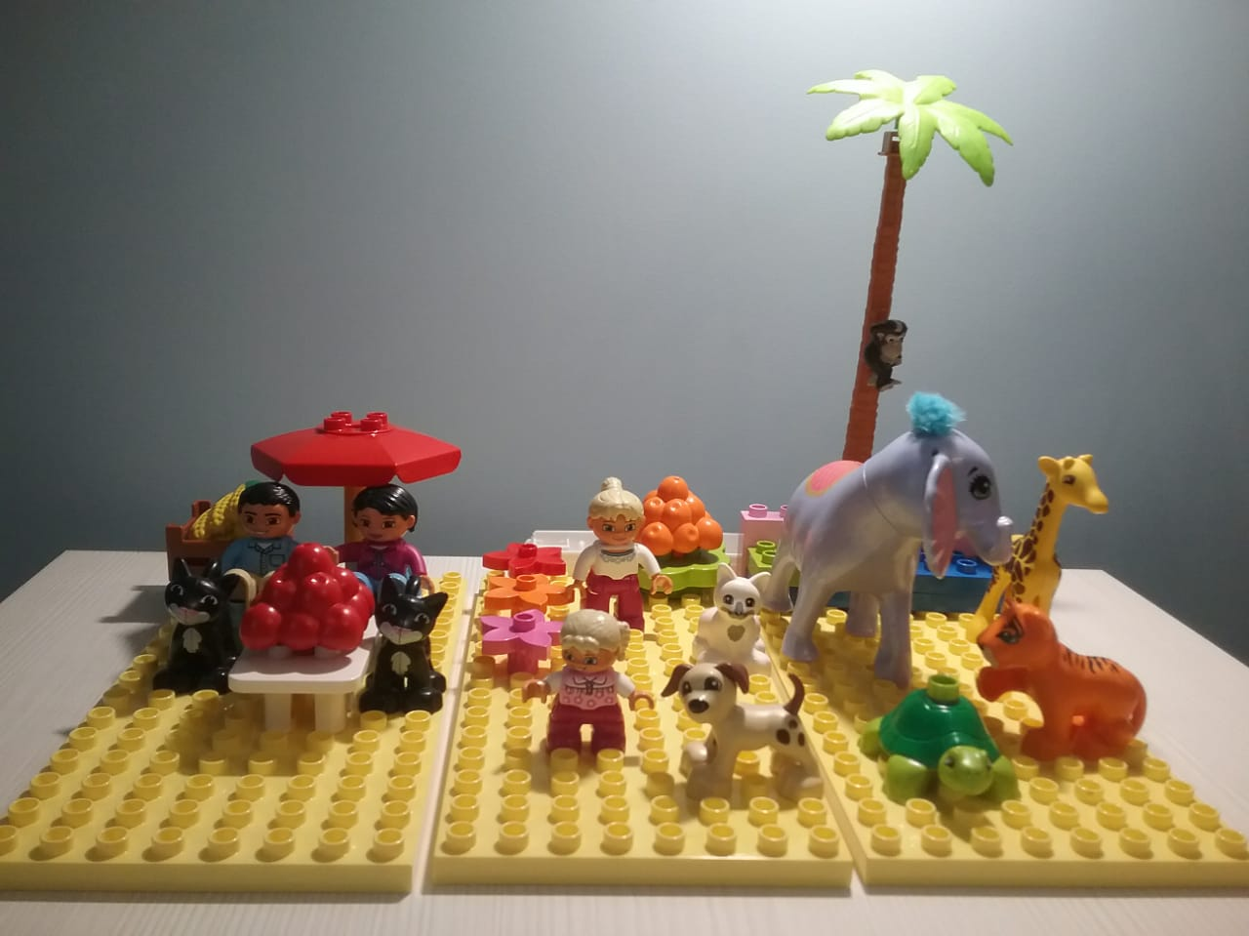

Slide 22
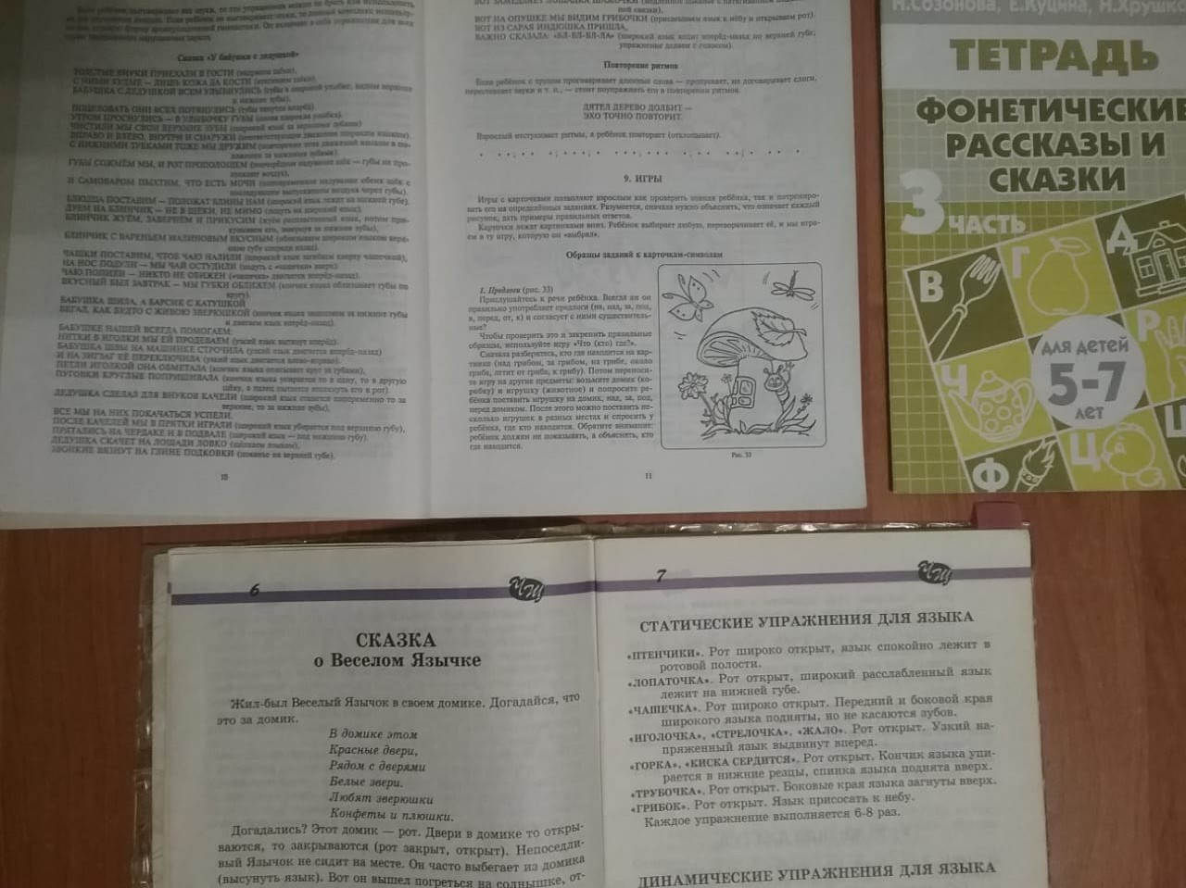

Slide 23
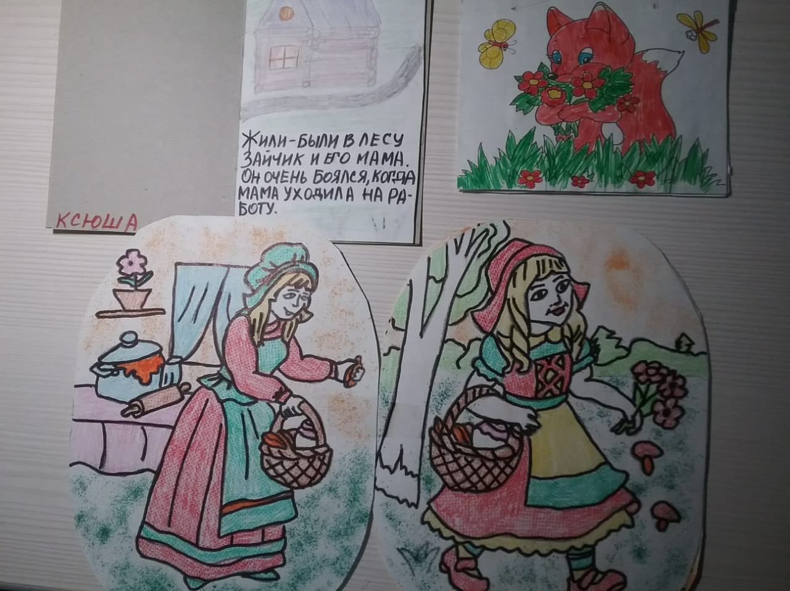

Slide 25
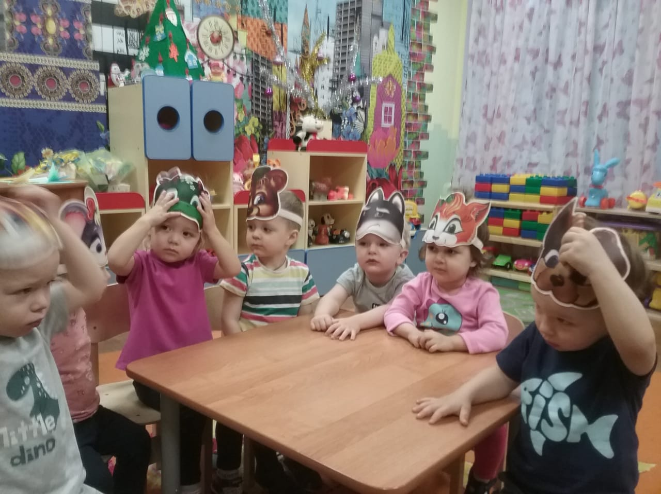

Slide 26
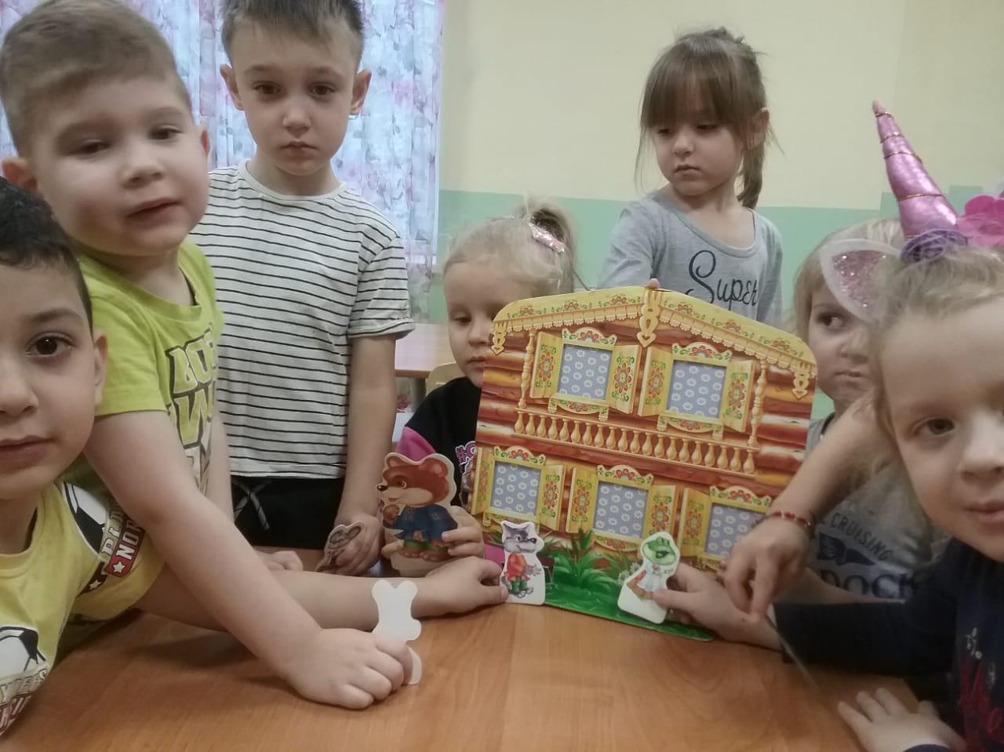

Slide 27
СПАСИБО ЗА ВНИМАНИЕ!

